Slide 1


SỞ GIÁO DỤC VÀ ĐÀO TẠO TỈNH NINH BÌNH
SINH HOẠT CHUYÊN MÔN CỤM 35
NĂM HỌC 2025 - 2026
CẤP TRUNG HỌC CƠ SỞ
Giáo viên: Nguyễn Thị Chinh
Trường THCS Thụy Lôi

Slide 2
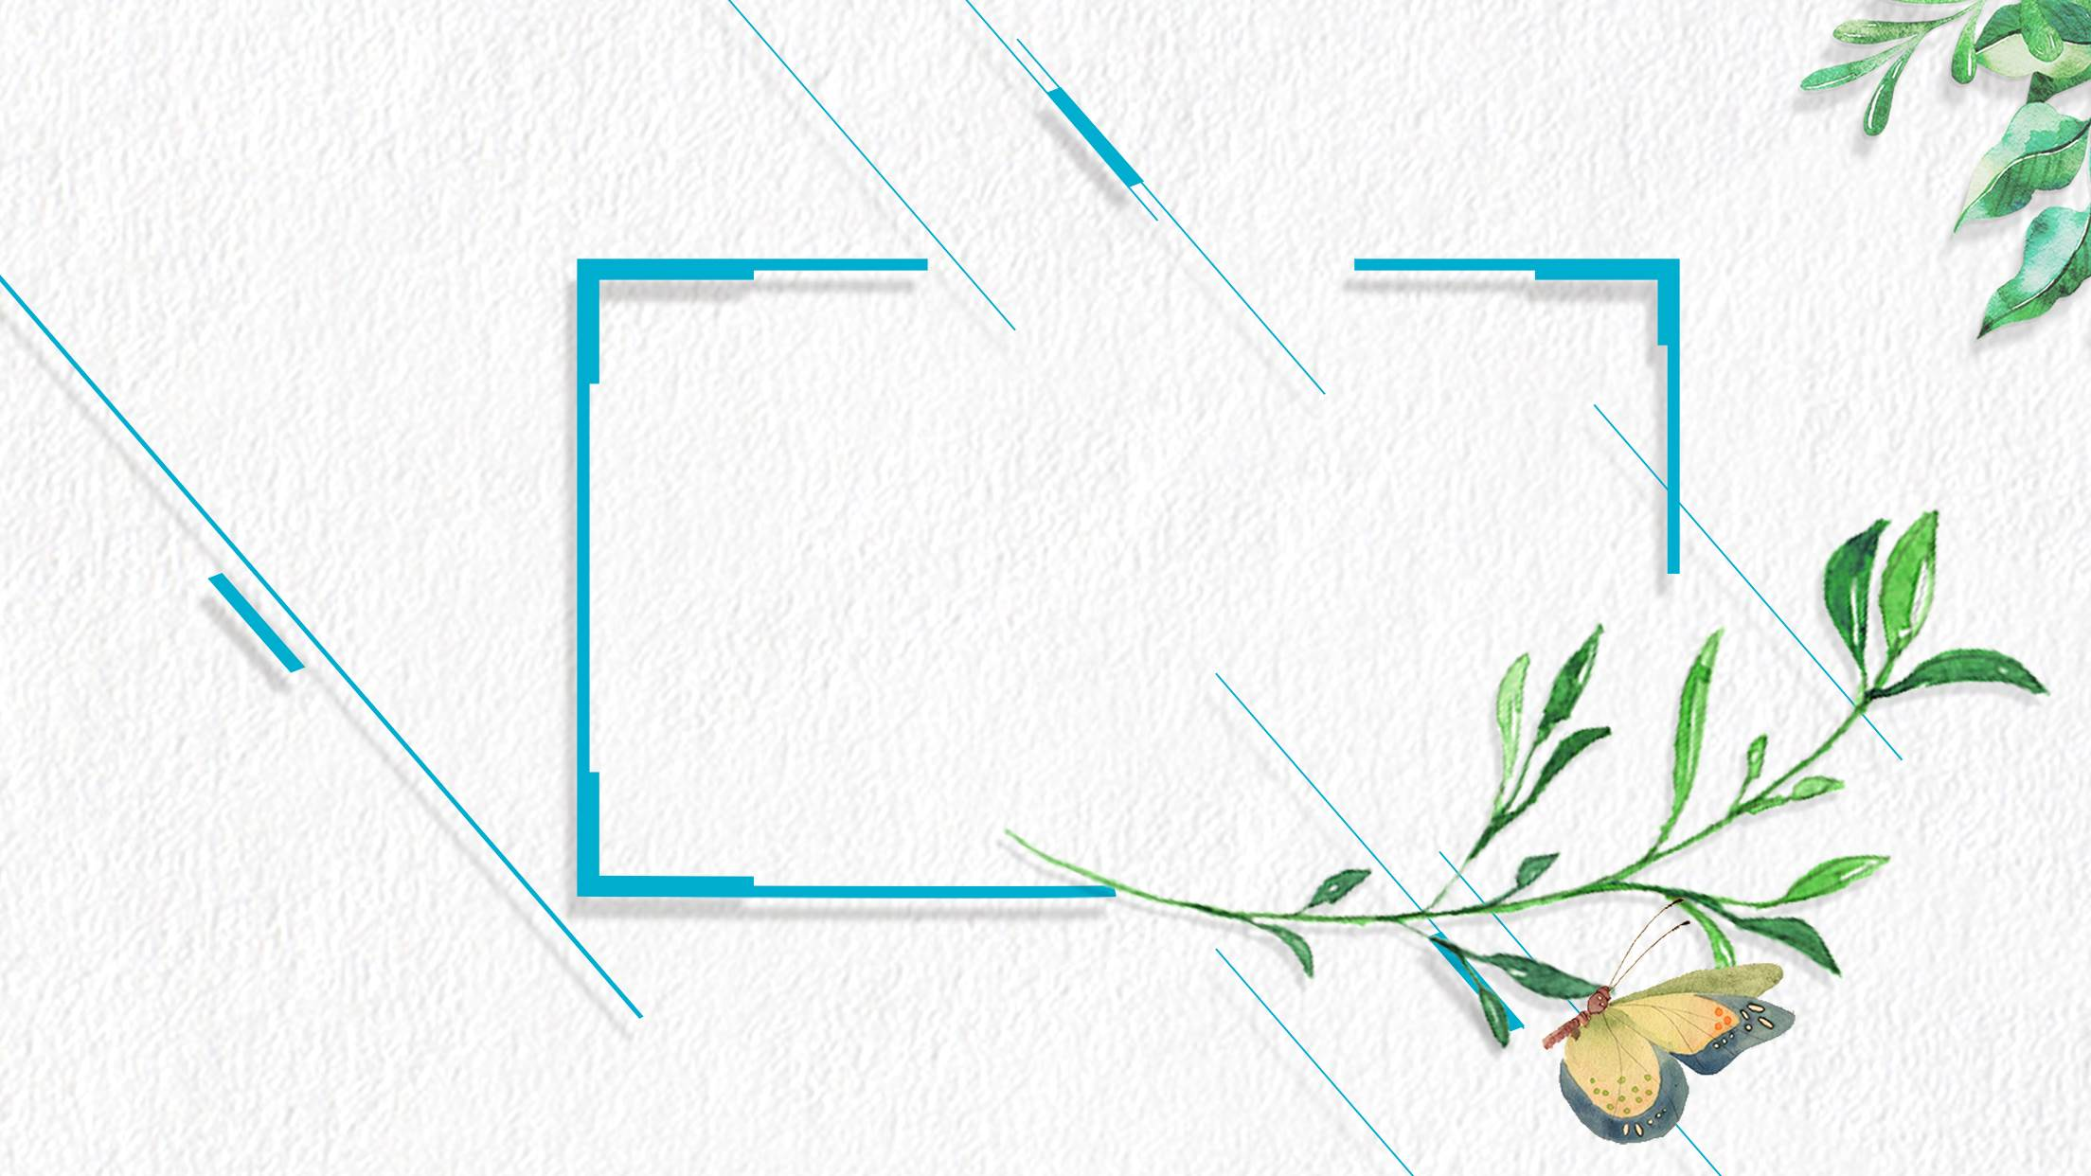
KHỞI ĐỘNG

Slide 3
ĐỐ VUI NHẬN QUÀ

Slide 4
Câu 1: Làm thế nào để con cua được chín chân?
Luộc chín
Câu 2: Con gì đập thì sống, không đập thì chết?
Con tim
Câu 3: Bệnh gì bác sỹ phải bó tay?
Gãy tay
Câu 4: Hai cây cùng có một tên. Cây xòe mặt nước cây trên chiến trường?
Hoa súng và cây súng
Câu 5: Chân gì không biết đi?
Chân bàn

Slide 5
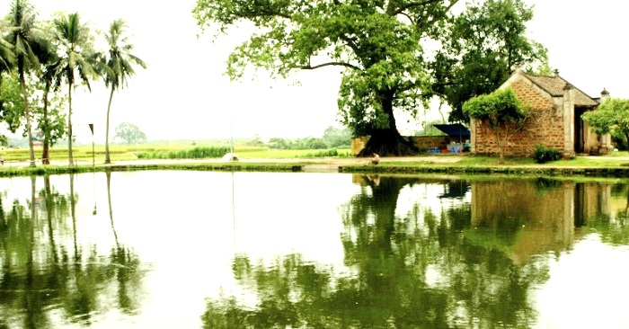
BÀI 4: QUÊ HƯƠNG YÊU DẤU

Slide 6
Tiết 46: THỰC HÀNH TIẾNG VIỆT

Slide 7
Phân biệt được từ đồng âm và từ đa nghĩa
Phân biệt được cách dùng từ đồng âm và từ đa nghĩa trong ngữ cảnh quen thuộc
Mục tiêu
Vận dụng kiến thức để hoàn thành bài tập

Slide 8
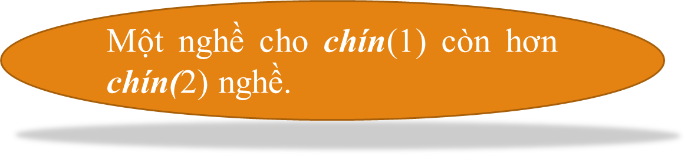
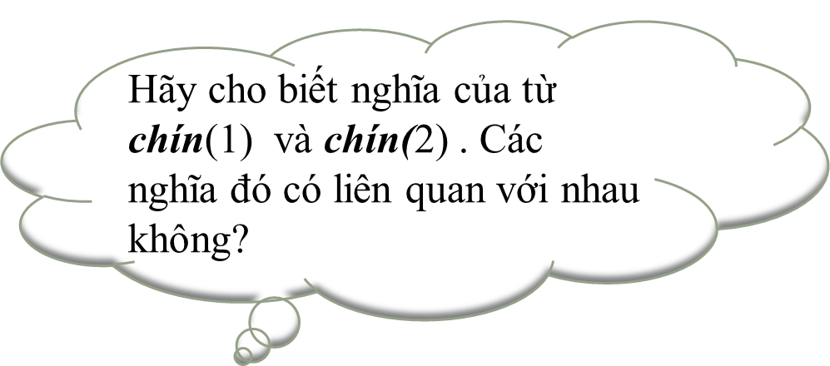
THỰC HÀNH TIẾNG VIỆT
I. Từ đồng âm
1.Ví dụ

Slide 9

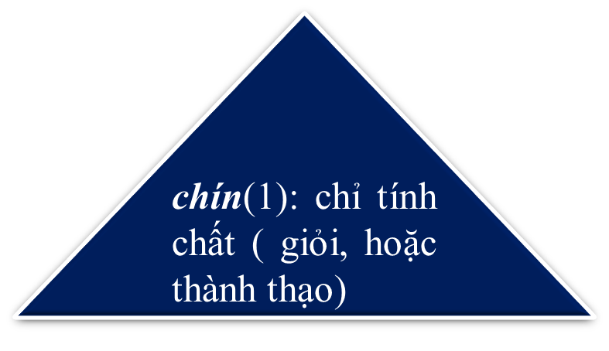
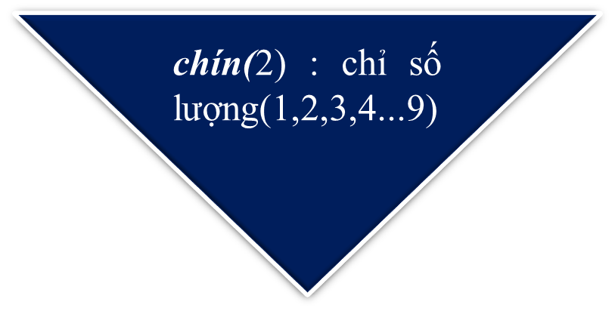
Các hiện tượng trên gọi là hiện tượng từ đồng âm.

Slide 10
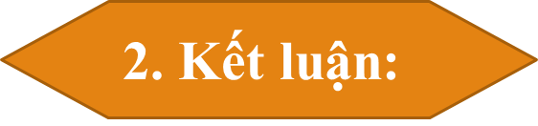
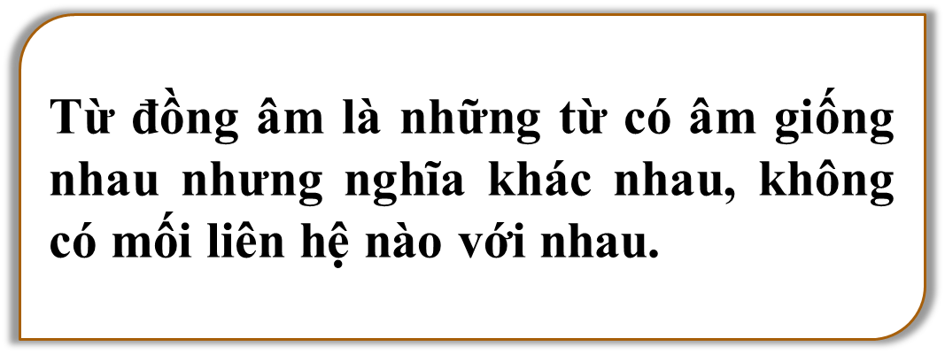

Slide 11
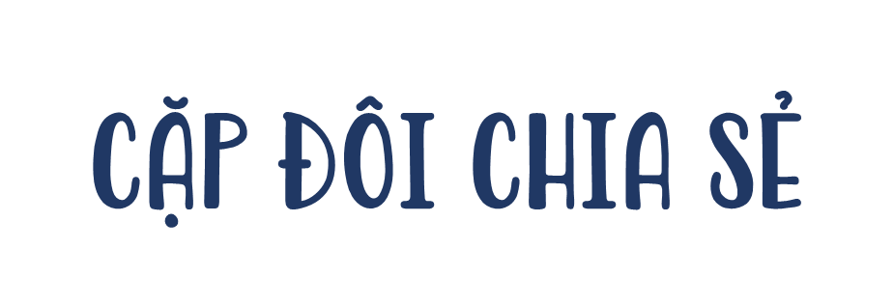
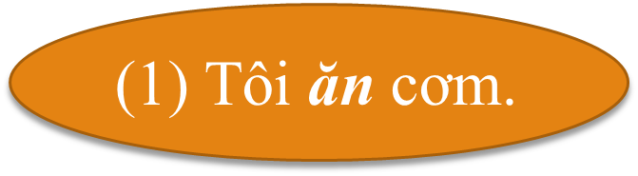
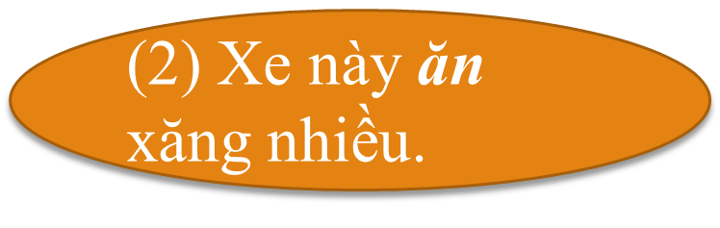
II. Từ đa nghĩa
1. Ví dụ:
Hãy cho biết nghĩa của từ ăn(1) và ăn(2). Các nghĩa đó có liên quan đến nhau không?

Slide 12
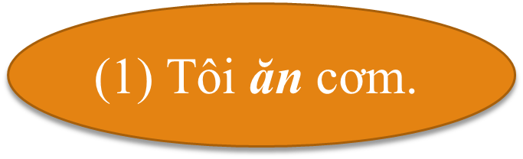
Từ ăn trong câu (2) có nghĩa là “tiếp nhận cái cần thiết cho hoạt động”.
Từ ăn trong câu (1) nghĩa là “tiếp nhận vào cơ thể thức ăn nuôi sống”.
Nhận xét:
Hai nghĩa này có liên quan đến nhau. Ở đây có một từ ăn được dùng với hai nghĩa khác nhau.
==> Các hiện tượng trên gọi là từ đa nghĩa.

Slide 13
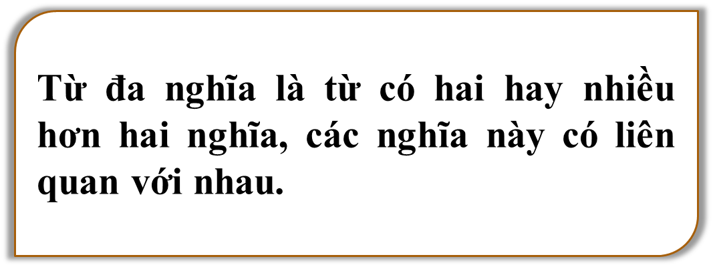

Slide 14
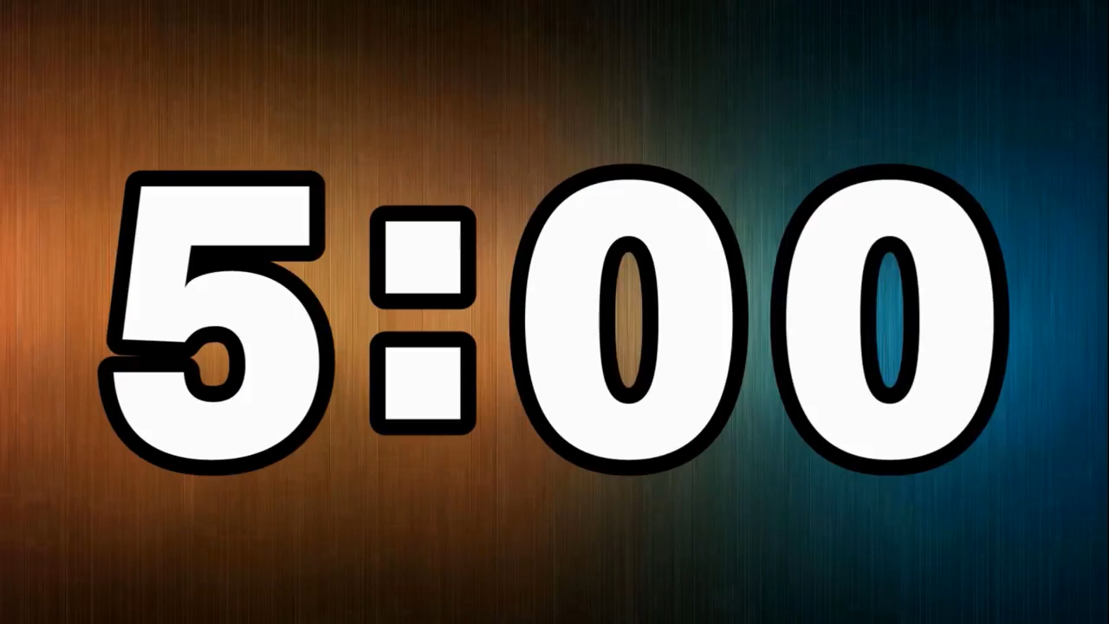
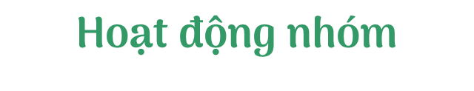
Yêu cầu: so sánh điểm giống và khác nhau của từ đồng âm và từ đa nghĩa
Giống nhau:
Khác nhau:
Từ đồng âm
Từ đa nghĩa
Notes:
Giáo án của Thảo Nguyên 0979818956

Slide 15
TIÊU CHÍ ĐÁNH GIÁ SẢN PHẨM
STT | Tiêu chí |  | Điểm | Điểm đánh giá
1 | Nội dung | - Nêu được đủ các nội dung. | 7
 |  | - Bố cục mạch lạc, lô gíc. | 1
2 | Hình thức | - Trình bày rõ ràng. | 1
 |  | - Chữ viết sạch sẽ. | 1
Tổng |  |  | 10

Slide 16
Yêu cầu: so sánh điểm giống và khác nhau của từ đồng âm và từ đa nghĩa
Giống nhau:
Khác nhau:
Từ đồng âm và từ đa nghĩa đều có hình thức âm thanh và chữ viết giống nhau.
Từ đồng âm
Từ đa nghĩa
+ Các nghĩa của từ hoàn toàn khác nhau.
+ Không thể thay thế cho nhau vì mỗi từ phải mang nghĩa gốc.
+ Giữa nghĩa gốc và nghĩa chuyển có mối liên hệ chặt chẽ với nhau.
+ Từ mang nghĩa chuyển có thể thay thế bằng từ khác.
Notes:
Giáo án của Thảo Nguyên 0979818956

Slide 17
Đọc kĩ nắm chắc ngữ cảnh câu nói.
Lưu ý khi sử dụng từ
đồng âm và từ đa nghĩa
Dựa vào ngữ cảnh giải thích nghĩa hoặc tra từ điển.
  *
Quan sát xem nghĩa đó có liên quan gì đến nhau không.
Đưa ra kết luận nếu các nghĩa không liên quan đến nhau thì đó là từ đồng âm, các nét nghĩa có sự tương đồng đó là từ đa nghĩa.
Notes:
Giáo án của Thảo Nguyên 0979818956

Slide 18
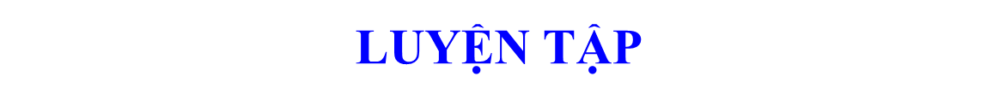
Bài 1 (SGK trang 92):
Trong ba trường hợp sau, ta có một từ bóng đa nghĩa hay có các từ bóng đồng âm với nhau? Giải thích nghĩa của từ đó trong từng trường hợp.
a. Lờ đờ bóng ngả trăng chênh
Tiếng hò xa vọng, nặng tình nước non.
b. Bóng đã lăn ra khỏi đường biên dọc.
c. Mặt bàn được đánh vec-ni thật bóng.

Slide 19
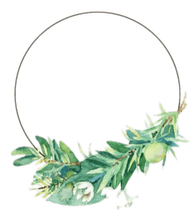
Bài 1 (SGK trang 92):
a
→ bóng là “hình ảnh của vật do phản chiếu mà có”.
→ bóng là “quả cầu rỗng bằng cao su, da hoặc nhựa, dễ nẩy, dùng làm đồ chơi thể thao”.
→ bóng là “nhẫn đến mức phản chiếu được ánh sáng gần như mặt gương”.
Kết luận: Đây là hiện tượng các từ bóng có âm thanh giống nhau, không có liên quan gì với nhau. Hiện tượng từ đồng âm.
b
c
Notes:
Giáo án của Thảo Nguyên 0979818956

Slide 20
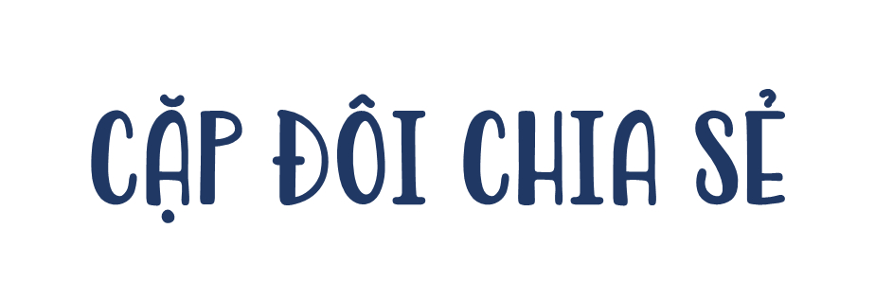
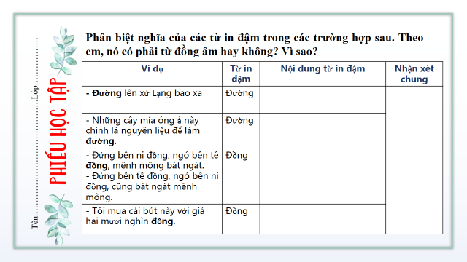
Bài 2 (SGK trang 92):
Notes:
Giáo án của Thảo Nguyên 0979818956

Slide 21
Bài 2 (SGK trang 92):
+ Từ đường trong câu “Đường lên xứ Lạng bao
xa?” là chỉ khoảng không gian phải vượt qua để đi
từ một địa điểm này tới một địa điểm khác.
+ Từ đường trong câu “ Những cây mía óng ả này chính là những nguyên liệu để làm đường” là chỉ tính chất kết tinh có vị ngọt, dùng trong thực phẩm.

Slide 22
b. + Từ đồng trong câu “ Đứng bên ni đồng, ngó bên tê đồng , mênh mông bát ngát.” là chỉ khoảng đất rộng và bằng phẳng, dùng để cầy cấy, trồng trọt.
+ Từ đồng trong câu “Tôi mua cái bút này với giá hai mươi nghìn đồng.” là đơn vị tiền tệ.
* Nhận xét: Đây là các từ đồng âm: nghĩa của các từ khác nhau, không liên quan đến nhau, vỏ âm thanh chúng giống nhau.

Slide 23
Bài 3 (SGK trang 93):
Nghĩa của từ trái trong những trường hợp dưới đây có liên quan với nhau không? Vì sao?
Cây xoài trước sân nhà em có rất nhiều trái.
Bố vừa mua cho em một trái bóng.
Cách một trái núi với ba quãng đồng.

Slide 24

Bài 3 (SGK trang 93):
Cây xoài trước sân nhà em có rất nhiều trái.
b. Bố vừa mua cho em một trái bóng.
c. Cách một trái núi với ba quãng đồng.
+ Nghĩa của từ trái trong ba trường hợp có liên quan đến nhau vì đều biểu thị sự vật có dạng hình cầu.
+ Từ trái trong ba trường hợp trên là từ đa nghĩa (một từ có nhiều nghĩa khác nhau, các nghĩa có liên quan đến nhau).
Notes:
Giáo án của Thảo Nguyên 0979818956

Slide 25
Bài 4 (SGK trang 93):
Xác định từ cổ đa nghĩa và từ cổ đồng âm với từ đa nghĩa đó trong ba câu sau:
Con cò có cái cổ cao.
Con quạ tìm cách uống nước trong một chiếc bình cao cổ.
Phố cổ tạo nên vẻ đẹp riêng của Hà Nội.

Slide 26
Bài 4 (SGK trang 93):
Phân biệt từ đồng âm và từ đa nghĩa:
- Từ đa nghĩa: Từ cổ trong câu a và b. Vì nghĩa của từ cổ trong hai trường hợp này có liên quan đến nhau.
+ Câu a, cổ là bộ phận cơ thể, nối từ đầu xuống đến thân;
+ Câu b, cổ là chỗ eo lại ở phần đầu của một đồ vật, giống như hình cái cổ.
- Từ đồng âm: Từ cổ trong câu c và câu a,b
+ Câu c, cổ có nghĩa là cổ kính, không liên quan đến nghĩa của từ cổ trong hai câu trên.

Slide 27
Bài 5 (SGK trang 93):
Hãy giải thích nghĩa của từ nặng trong câu ca dao: Tiếng hò xa vọng nặng tình nước non.
Tìm thêm một số ví dụ có từ nặng được dùng với nghĩa khác.

Slide 28
Bài 5 (SGK trang 93):
Nghĩa của từ nặng trong câu ca dao: Tiếng hò xa vọng, nặng tình nước non: tình cảm yêu thương đong đầy, sâu nặng, chất chứa từ lâu.
- Một số ví dụ có từ nặng được dùng với nghĩa khác:
+ Túi hoa quả này nặng quá.
+ Em rất buồn vì bà nội bị ốm nặng.

Slide 29
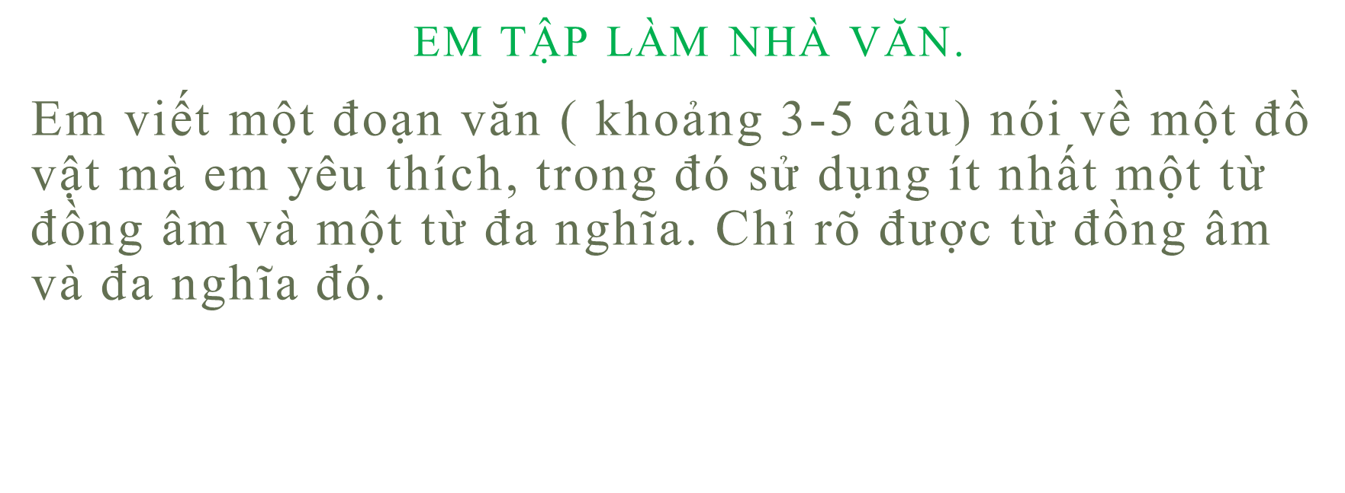
VẬN DỤNG

Slide 30

CHÚC CÁC THẦY CÔ MẠNH KHỎE,
CÁC EM HỌC TẬP TỐT.

